Slide 1
CHỦ ĐỀ 1 GIỚI THIỆU VỀ PYTHON VÀ KIẾN THỨC CƠ BẢN

Slide 2
NỘI DUNG
Vì sao học Python?
Tải và cài đặt môi trường Python
Kiểu dữ liệu cơ bản và khai báo biến
Cách Truy Xuất Phần Tử
Các toán tử trong Python
Một số hàm xây dựng sẵn trong Python

Slide 6
1. Vì sao học lập trình Python?
NO PAIN NO GAIN Giới thiệu lập trình với Python
Python là gì?
Python là ngôn ngữ lập trình hướng đối tượng, cấp cao, mạnh mẽ, được tạo ra bởi Guido van Rossum.
Phiên bản | Phát hành
Python 2.7 | 03/07/2010
Python 3.9 | 05/10/2020
https://www.python.org/doc/versions/
Đơn giản, dễ học
Miễn phí, mã nguồn mở
Đa nền tảng
Khả năng mở rộng cao
Hệ sinh thái,thư viện và cộng đồng lớn
Hướng đối tượng

Slide 7
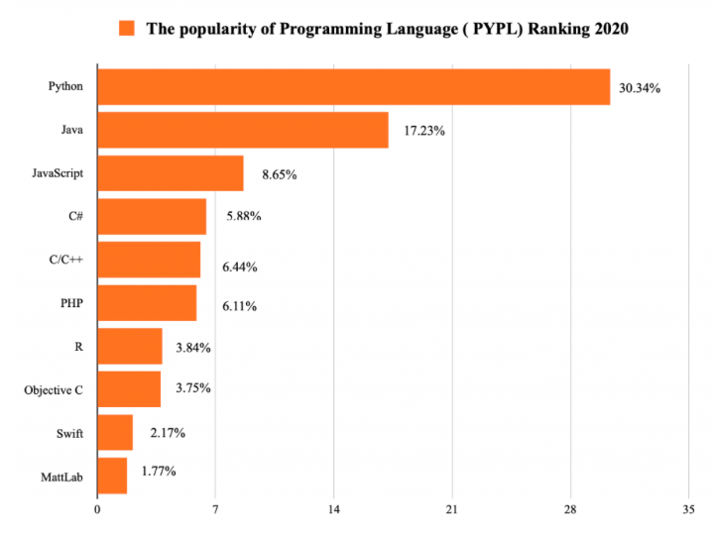
1. Vì sao học lập trình Python?
https://darly.solutions/the-most-popular-programming-languages-in-2021/

Slide 8
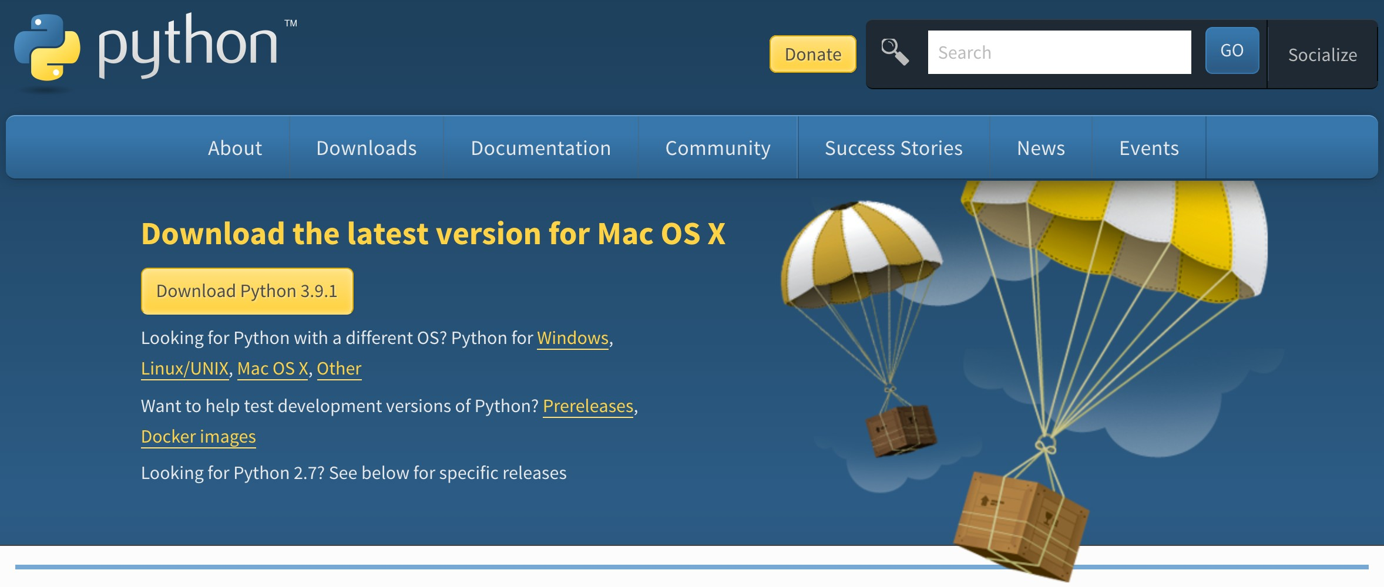
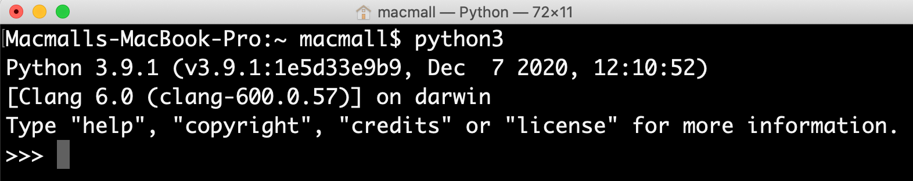
2. Tải và cài đặt môi trường lập trình Python
Cài đặt Python
https://www.python.org/downloads/

Slide 9
2. Tải và cài đặt môi trường lập trình Python
NO PAIN NO GAIN Giới thiệu lập trình với Python
Công cụ lập trình Python
Notepad, Terminal
IDLE (Python 3.5)
PyCharm
Jupyter Notebook
…

Slide 10
2. Tải và cài đặt môi trường lập trình Python
NO PAIN NO GAIN Giới thiệu lập trình với Python
Công cụ lập trình Python
Terminal
Macmalls-MacBook-Pro:~ macmall$ python3 Python 3.9.1 (v3.9.1:1e5d33e9b9, Dec 7 2020, 12:10:52) [Clang 6.0 (clang-600.0.57)] on darwin Type "help", "copyright", "credits" or "license" for more information.
>>> a = 6 >>> b = 8 >>> sum = a + b >>> print(sum) 14 >>>

Slide 11
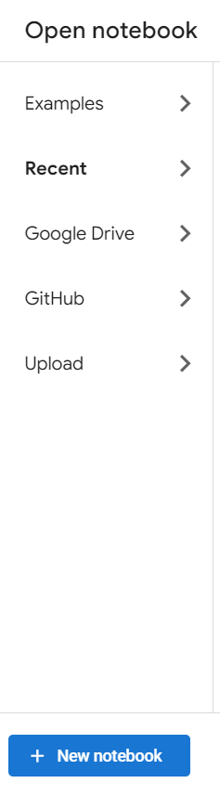
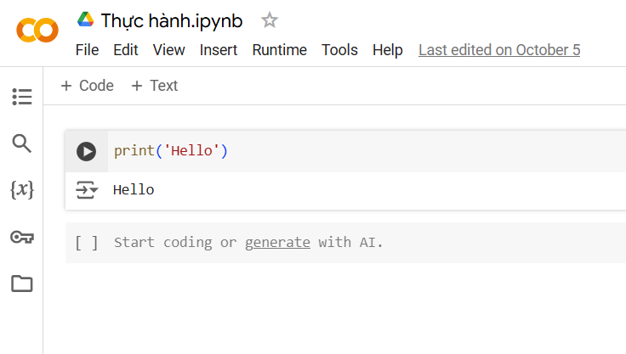
2. Google Colab
https://colab.research.google.com/

Slide 12
2. Tải và cài đặt môi trường lập trình Python
THỰC HÀNH
Một số link thường dùng
https://www.python.org/downloads/
https://www.anaconda.com/download
https://colab.research.google.com/

Slide 13
3. Các kiểu dữ liệu cơ bản và khai báo biến
NO PAIN NO GAIN Giới thiệu lập trình với Python
1. Kiểu dữ liệu cơ bản:
Số nguyên (int): Ví dụ: x = 10
Số thực (float): Ví dụ: y = 10.5
Chuỗi (str): Ví dụ: name = "Python"
Danh sách (list): Ví dụ: numbers = [1, 2, 3, 4, 5]
Từ điển (dict): Ví dụ: student = {"name": "John", "age": 20}
Tuple: Ví dụ: coordinates = (10, 20)
Set: Ví dụ: unique_numbers = {1, 2, 3, 4, 5}
2. Khai báo biến:
x = 10
y = 10.5
name = "Python"
numbers = [1, 2, 3, 4, 5]
student = {"name": "John", "age": 20}
coordinates = (10, 20)
unique_numbers = {1, 2, 3, 4, 5}

Slide 14
4. Cách Truy Xuất Phần Tử
NO PAIN NO GAIN Giới thiệu lập trình với Python
1. Truy xuất phần tử trong danh sách (List)
Truy xuất bằng chỉ số:
numbers = [10, 20, 30, 40, 50]
first_element = numbers[0] # Phần tử đầu tiên
last_element = numbers[-1] # Phần tử cuối cùng
print(first_element) # Output: 10
print(last_element) # Output: 50
Truy xuất bằng đoạn cắt (slicing):
sub_list = numbers[1:4] # Từ phần tử thứ 2 đến phần tử thứ 4
print(sub_list) # Output: [20, 30, 40]
2. Truy xuất phần tử trong từ điển (Dictionary)
Truy xuất bằng khóa (key):
student = {"name": "John", "age": 20, "grade": "A"}
name = student["name"] # Truy xuất giá trị của khóa "name"
age = student.get("age") # Truy xuất giá trị của khóa "age" bằng phương thức get()
print(name) # Output: John
print(age) # Output: 20

Slide 15
4. Cách Truy Xuất Phần Tử
NO PAIN NO GAIN Giới thiệu lập trình với Python
3. Truy xuất phần tử trong tuple
Truy xuất bằng chỉ số:
coordinates = (10, 20, 30)
x = coordinates[0] # Phần tử đầu tiên
y = coordinates[1] # Phần tử thứ hai
print(x) # Output: 10
print(y) # Output: 20
4. Truy xuất phần tử trong set
Truy xuất bằng vòng lặp:
unique_numbers = {1, 2, 3, 4, 5}
for number in unique_numbers:
print(number)
# Output: 1 2 3 4 5 (thứ tự có thể thay đổi do set không có thứ tự cố định)

Slide 16
5. Các toán tử trong Python
NO PAIN NO GAIN Giới thiệu lập trình với Python
1. Toán tử số học:
Cộng (+): a + b
Trừ (-): a - b
Nhân (*): a * b
Chia (/): a / b
Chia lấy dư (%): a % b
Lũy thừa ()**: a ** b
Chia lấy phần nguyên (//): a // b
3. Toán tử so sánh:
Bằng (==): a == b
Khác (!=): a != b
Lớn hơn (>): a > b
Nhỏ hơn (<): a < b
Lớn hơn hoặc bằng (>=): a >= b
Nhỏ hơn hoặc bằng (<=): a <= b
3. Toán tử logic:
Và (and): a and b
Hoặc (or): a or b
Không (not): not a

Slide 17
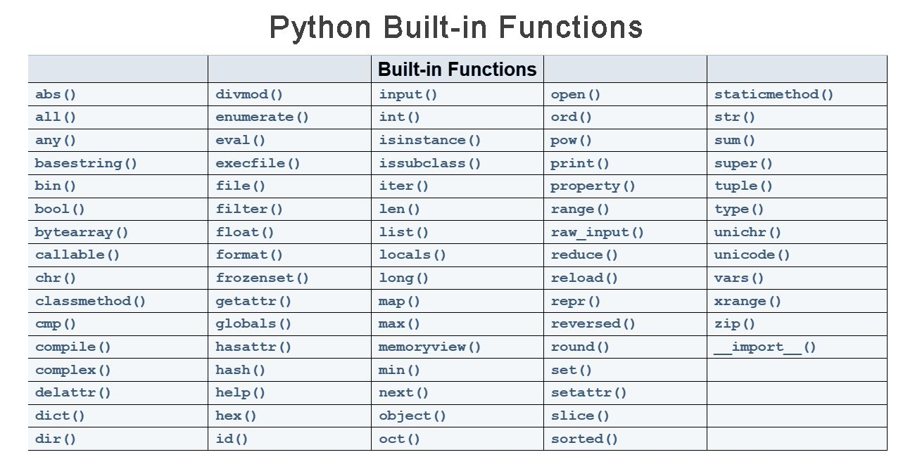
6. Các hàm đã dựng sẵn trong Python

Slide 18
THANK YOU
QA

